Slide 1
Idée Challenge
Présenté par :
Barkaoui Chaker
Chrifa Chamseddine
ElHouch Seyfeddine
Gaidi Lamjed
Horchi Abla
Obay Oumaima
Yaakoubi Bilel

Slide 2
Table des Matières
Introduction
Problèmatuque
Solution
étude globale
conclusion

Slide 3
1
le rôle de premier plan qu'assume le secteur agricole dans le processus de développement économique du pays, lequel contribue à la réalisation des équilibres économiques, à la création d'emplois, au développement régional et à la garantie de la sécurité alimentaire.
Introduction
3

Slide 4
Méthode classique
- Production peu rentable
- Des dépenses énormes
- Mal utilisation des engrais.
-Pertes de récolte et des quantités inutiles d’eau

Slide 5
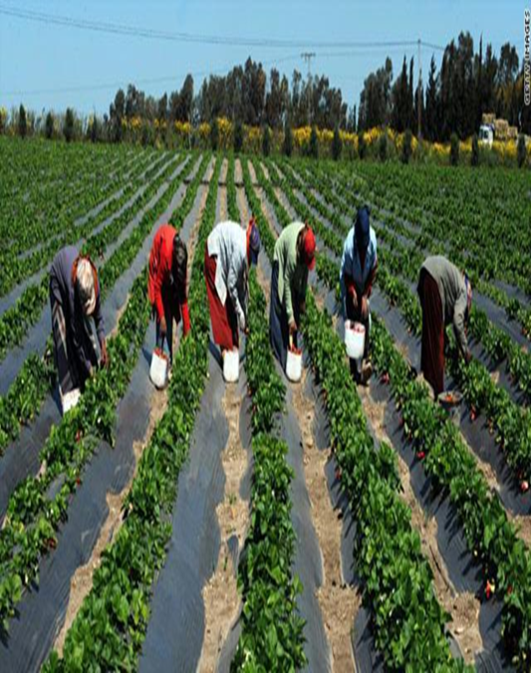
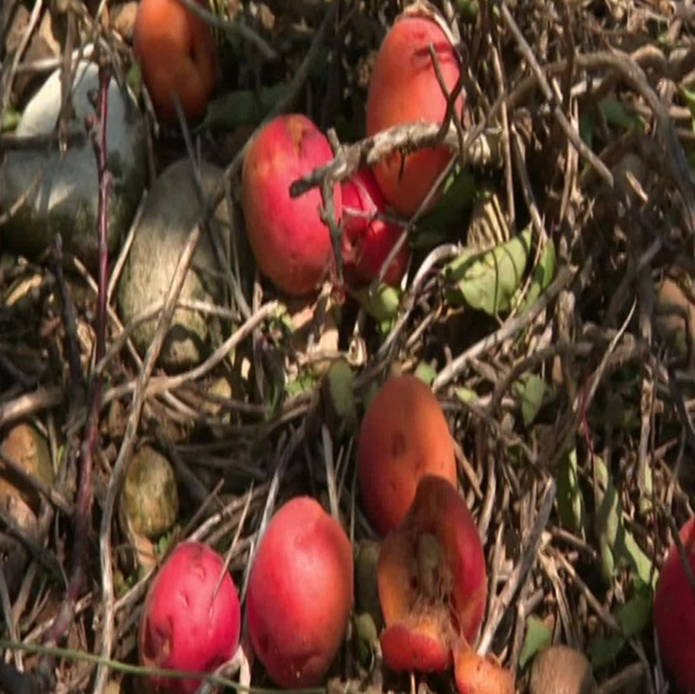

Slide 6

Etude de Marché

Slide 7
-L'agriculture en Tunisie est un secteur économique très important pour l’autosuffisance alimentaire et l'exportation.
-il génère 8,5 % — 11,5 % si l’on ajoute l’agroalimentaire — du PIB national et assure 15 % des emplois.
-Surface agricole:10 millions d’hectares (26% du surface du pays).
- 516 000 agriculteurs.
.

Slide 8
-Les principales productions agricoles du pays sont les céréales (blé et orge), les olives, les dattes et les agrumes pour le secteur végétal:
les céréales (blé et orge):
-Les céréales :1,4 million d’hectares en moyenne.
Oléiculture:
-En 2016, l'oliveraie occupe plus de 1,8 million d'hectares, pour 88 millions d'oliviers, soit plus du tiers des terres labourables du pays. La Tunisie occupe 20 % de la superficie mondiale de la culture d’olive.
-la Tunisie se replace dans le top 3 des pays producteurs d'huile d'olive à l'échelle mondiale

Slide 9
Agrumiculture:
-Les superficies consacrées aux agrumes sont de 23 600 hectares, Le cap Bon, avec plus de 70 % de la production est la première région agrumicole du pays.
Phoeniciculture:
-Le palmier dattier occupe une superficie de l’ordre de 41 000 hectares, pour un effectif total de 5,5 millions de pieds dont 66 % de deglet nour. La phoeniciculture est pratiquée par 60 000 exploitants sur de petites structurés .

Slide 10
Viticulture:
-Le vignoble tunisien a une double finalité ,la récolte de raisin de table cultivé sur 11 000 hectares environ est estimée à 137 000 tonnes.
Cultures maraîchères:
-Les cultures maraîchères occupent une superficie de 167 000 hectares répartis sur 90 000 exploitations.
- Les espèces les plus cultivées sont la tomate (39 % du tonnage produit), la pastèque et le melon (15 %), l’oignon (12 %), la pomme de terre (11,5 %) et le piment (10 %).

Slide 11
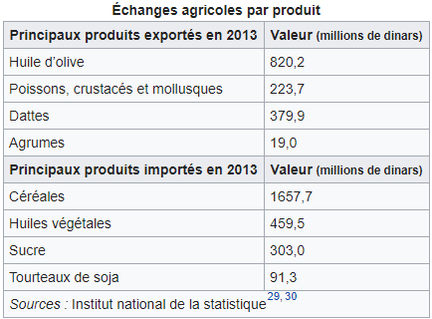

Slide 12

5
Solution

Slide 13

Solution

Slide 14

Les Services faites par notre Startup
4. Accès à des caméras de sécurité à distance.
3.Contrôle des vannes d'eau a distance et suivie de système.
5.Détection des maladies à partir des photos des plantes
فلاحتي Tech
2.Système d’irrigation intelligent.
6. Prédiction du tonnage de la culture.
1. Etude de distribution équitable des sources d’eau aux agriculteurs selon le besoin.
7.Détection des fruits défectueux à travers des drones

Slide 15
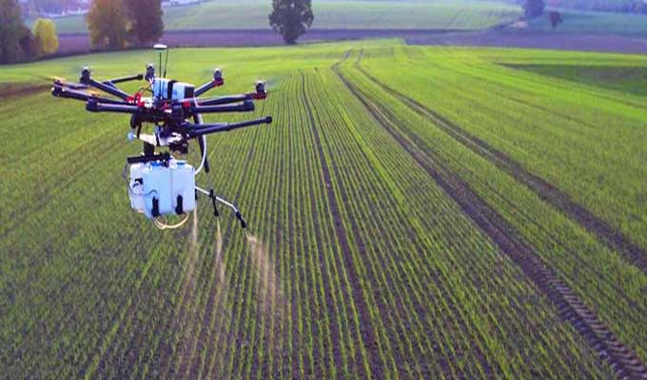

Slide 16
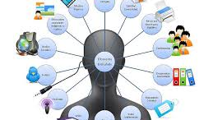
Etude Globale

Slide 17
BMC
(Business Model Canvas)

Slide 18

Etude Juridique

Slide 19

Nature du Startup

Slide 20
Nature du Startup
La SARL est la structures juridique qui convient le mieux pour protéger les fondateurs, leur responsabilité étant limitée au montant de leurs apports. Elle peuvent également comprendre plusieurs associés.

Slide 21

Etude Technique

Slide 22
Etude Technique 1-système d'irrigation intelligent qui tient en compte de nature de sol, des données climatiques et des données venant des capteurs IOT connectés avec notre serveur(température, humidité, pluviométrie ...)
Avantages:
-Diminution de consommation des sources d’eau et d’énergies.
-Accès à distance par une application mobile.

Slide 23
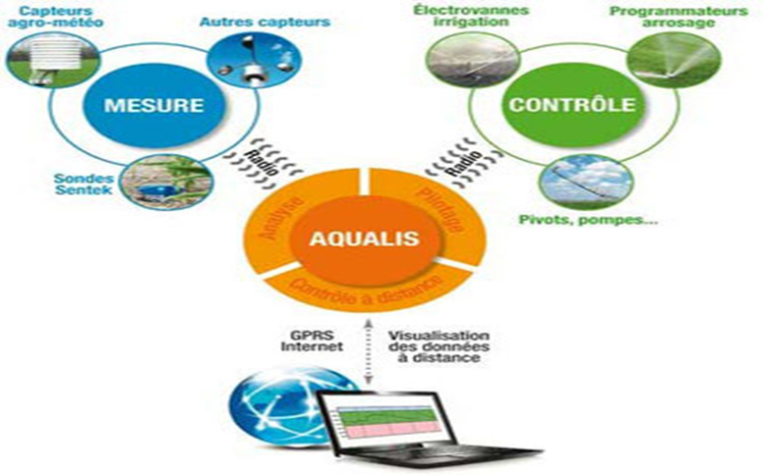

Slide 24
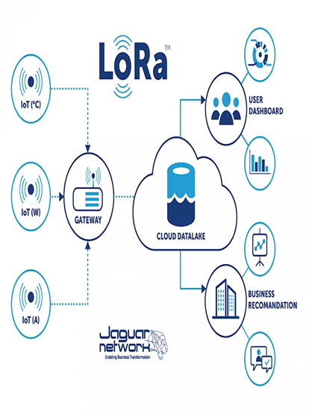
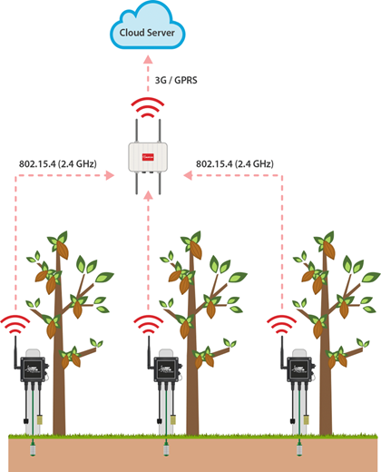
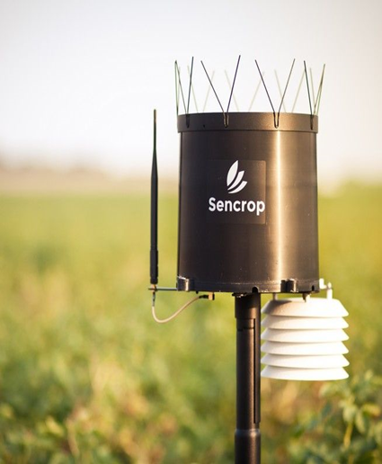
Outils Techniques

Slide 25
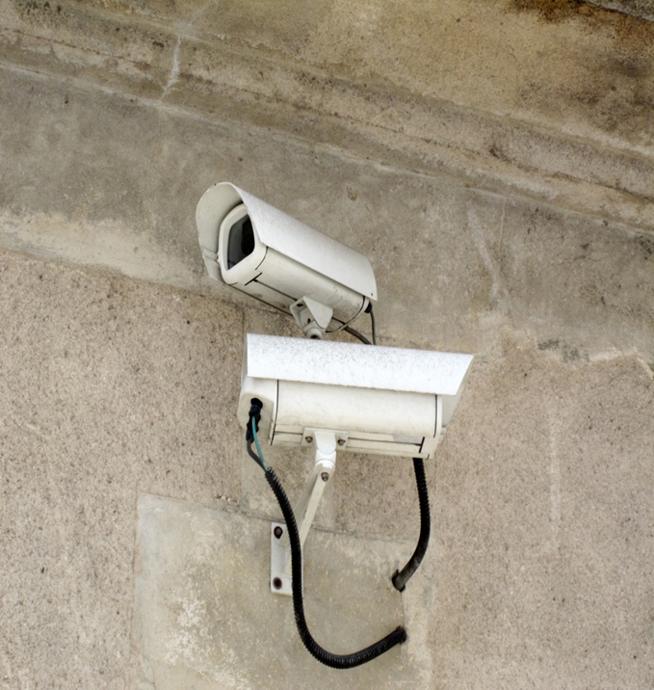
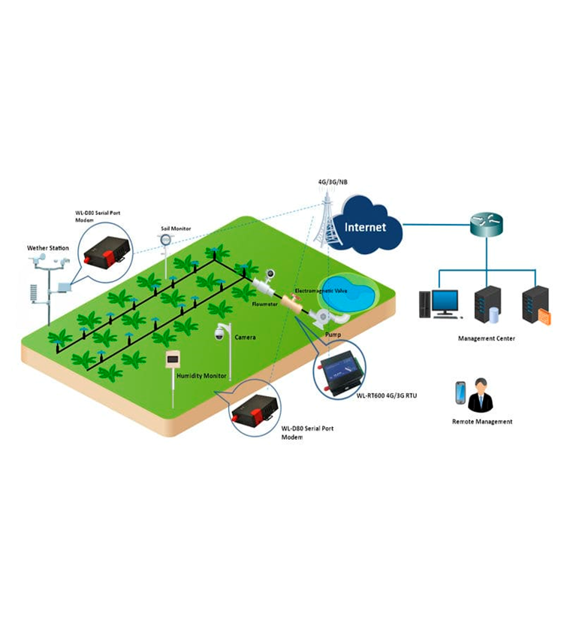
2-systèmes de contrôle de ferme à distance (Contrôle des vannes d'eau, suivi d'irrigation à distance, accès à des caméras de sécurité à distance...).

Slide 26

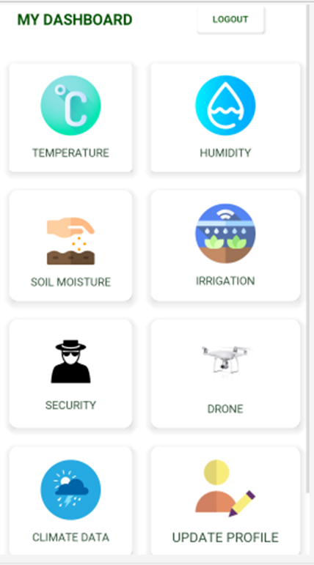

Outils Techniques

Slide 27
3-Détections des maladies phytosanitaires et service de conseil pour sauver la culture: -Détection des maladies à partir des photos des plantes. -Détection des fruits défectueux à travers des images satellitaires ou par drones.
-Prédiction du tonnage de la culture.
-Système de pulvérisation de pesticide.

Slide 28
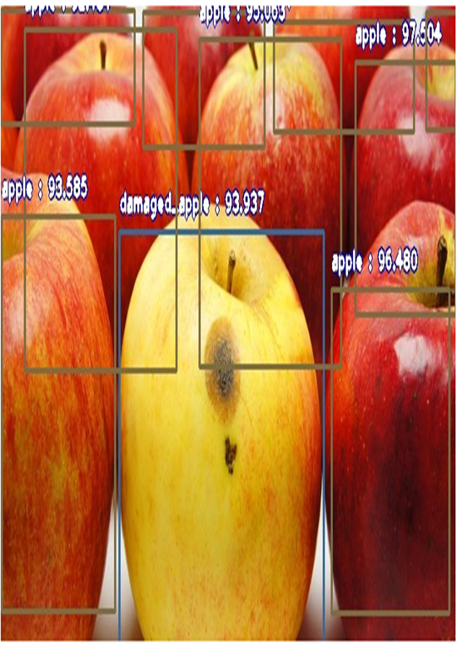
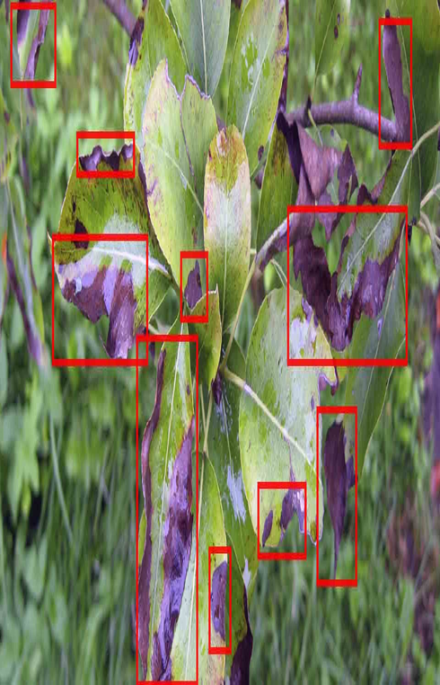
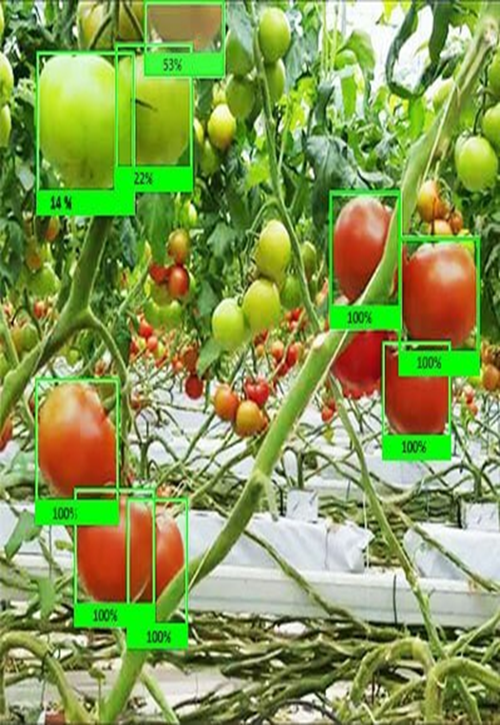

Slide 29


Outils Techniques

Slide 30

Etude Financière

Slide 31
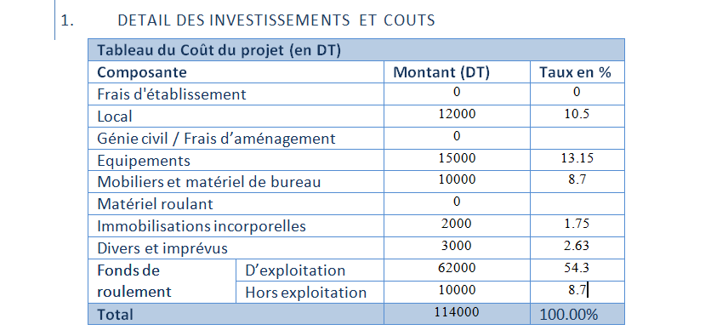

Slide 32
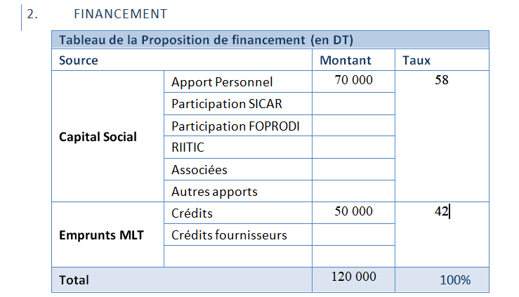

Slide 33
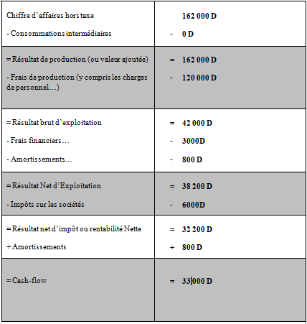

Slide 34

Etude Marketing

Slide 35
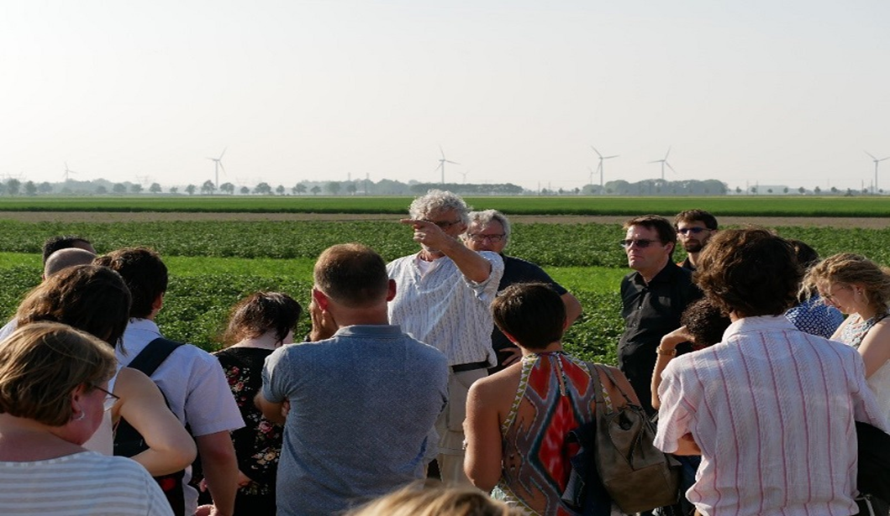
Visite sur Terrain et Contact Direct

Slide 36
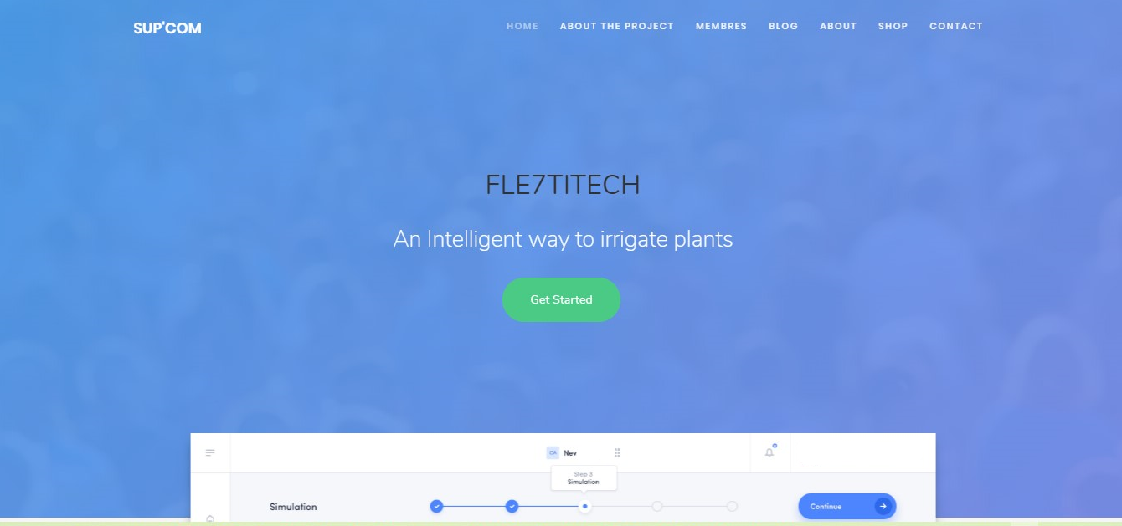
Site Web Commercial

Slide 37

Distribution des Brochures:

Slide 38
Conclusion
L’agriculture en Tunisie a une importance prémordiale dans l’exportation mondiale c’est pour cela nécessite l’intervention des technologies actuelles pour la garder et l’améliorer ,c’est ce que nous attire l’attention d’essayer de trouver une solution pour contribuer à augmenter la récolte en tunisie et éviter les pertes.

